Slide 1
第8章 高级过程
8.2 堆栈帧(stack frame)
8.4 INVOKE,ADDR等伪指令

Slide 2
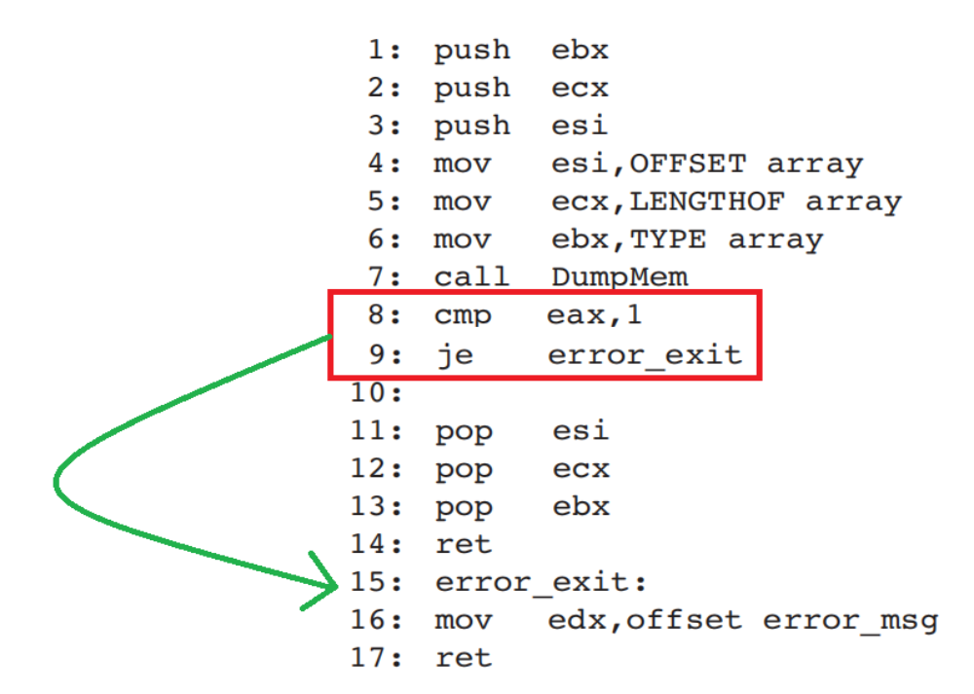
8.2 堆栈帧（堆栈框架）

Slide 3
8.2 堆栈帧（堆栈框架）
CPU中用到堆栈的地方很多
  通过PUSH和POP指令利用堆栈保存和恢复寄存器、变量等
  CALL利用堆栈存放返回地址供RET指令使用
  使用堆栈传递子过程参数
  利用堆栈实现局部变量

Slide 4
8.2 堆栈帧（堆栈框架）
堆栈帧：是一块堆栈保留区域，它是为传递的参数、子程序的返回地址、局部变量和保存的寄存器保留的堆栈空间。
给子过程传递参数有两种基本方式
  通过寄存器传递
    执行效率高
    代码可能显得混乱
    寄存器数量有限
  通过堆栈传递
    方式灵活通用
    效率偏低

Slide 5
8.2 堆栈帧（堆栈框架）
使用堆栈传递参数时，参数的两种类型：
  值参数（变量或常量的值）
  引用/指针参数（变量的地址）
堆栈框架按以下步骤创建：
  如果有传递的参数，则压入堆栈
  子程序被调用，子程序的返回地址压入堆栈
  子程序开始执行时，EBP被压入堆栈
  EBP设为ESP的值，EBP就被作为寻址所有子程序参数的基址指针使用了。
  如果有局部变量，ESP减去一个数值，以便在堆栈上为局部变量保留空间。
  如果任何寄存器需要保存，则压入堆栈

Slide 6
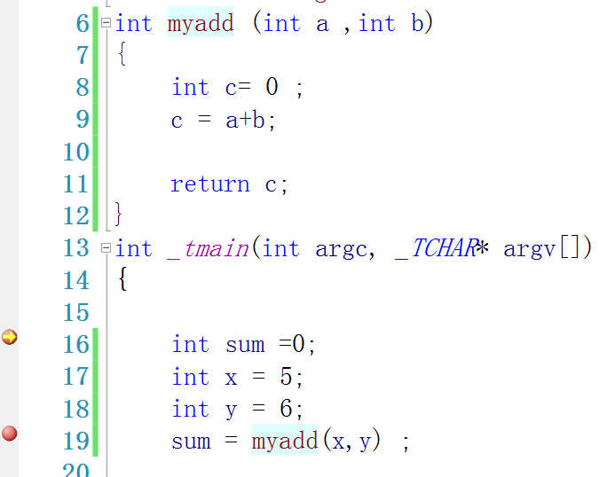
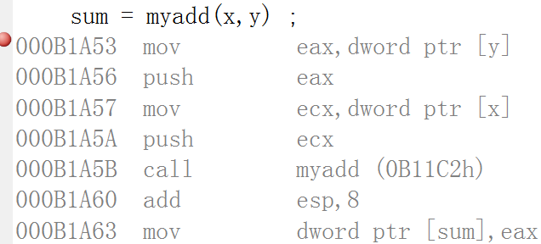
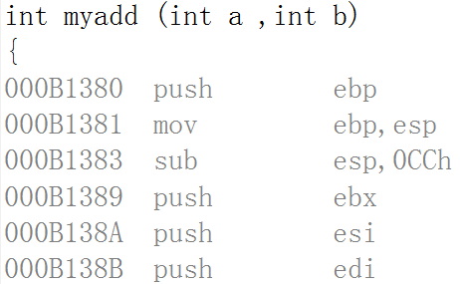
8.2 堆栈帧（堆栈框架）

Slide 7
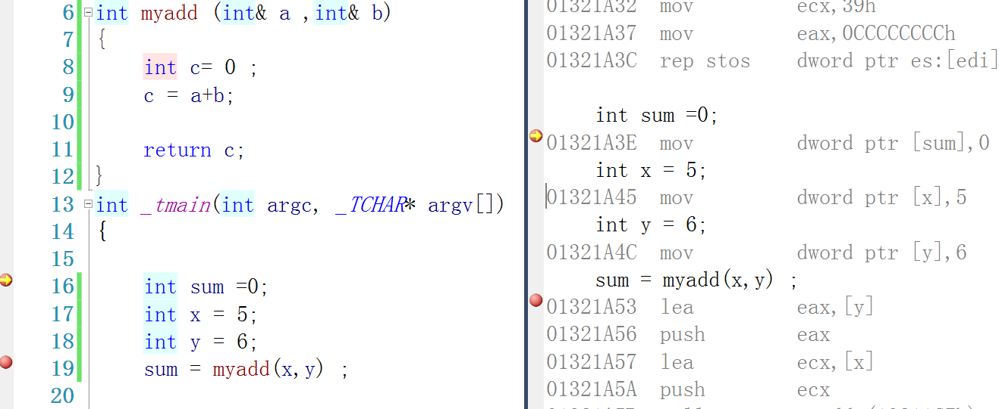
8.2 参数传递方式

Slide 8
8.2 参数传递方式
.data
Val1 dword 5
Val2 dword 6
.code
Push val2
Push val1
Call AddTwo
CALL 前堆栈示意
高地址
(Val2) | 6
(val1) | 5 | ←ESP
低地址
对应C语句：
AddTwo(val1,val2)

Slide 9
8.2 参数传递方式
.data
Val1 dword 5
Val2 dword 6
.code
Push offset val2
Push offset val1
Call AddTwo
CALL 前堆栈示意
(Val2) | Val2的地址
(val1) | Val1的地址 | ←ESP
对应C语句： AddTwo(&val1,&val2)

Slide 10
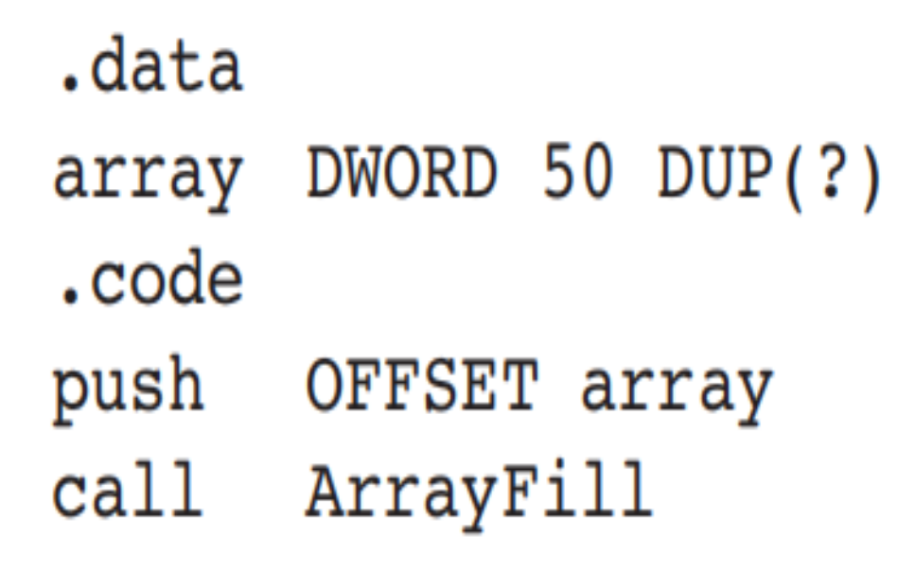
8.2 参数传递方式
数组一般都是通过传引用的方式进行参数传递，目的是节约堆栈空间。

Slide 11
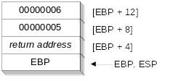
8.2 参数访问
.data
Val1 dword 5
Val2 dword 6
.code
Push val2
Push val1
Call AddTwo
…
AddTwo proc
push ebp
Mov ebp , esp
mov eax , [ebp + 12] ;取得val2
add eax , [ebp + 8] ;加上val1
pop ebp
ret
AddTwo endp
执行完mov esp,ebp后的堆栈示意
参数访问不直观，访问时需要注意计算地址

Slide 12
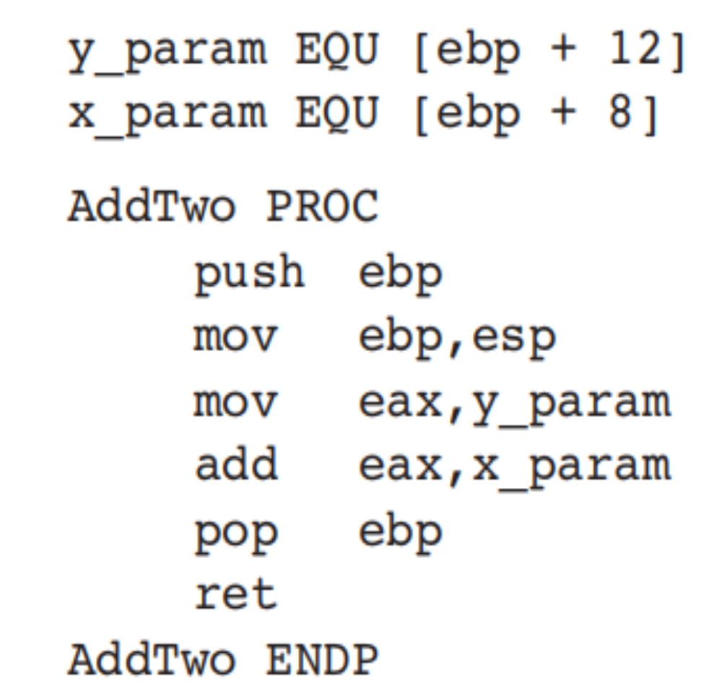
8.2 参数访问

Slide 13
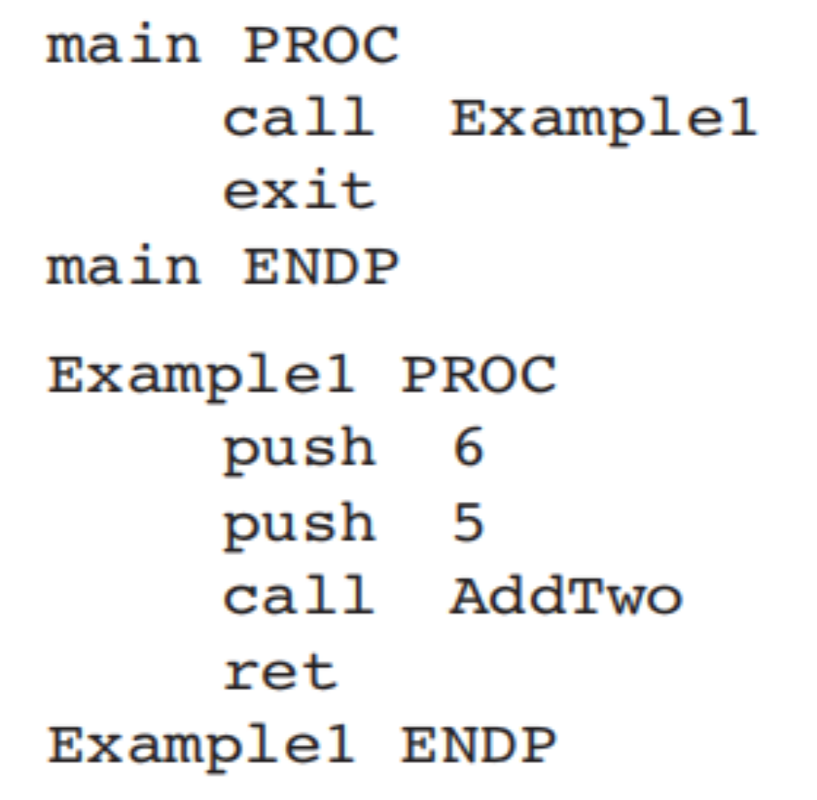
8.2 堆栈的清理
因为在调用子过程前，给堆栈压入了一些内容，在子过程返回时，必须调整堆栈指针

Slide 14
8.2 调用约定和调用规范
上述显示了不同的调整堆栈的方法
  一个是在调用的地方调整（即由调用者调整），C语言中采用这种方式；（C调用约定）
  一种是在子过程里调整，Windows 的API采用这种方式，也称作 stdcall调用约定方式。

Slide 15
8.2 C调用约定的优缺点
参数按函数中参数从右到左依次入栈
子过程中不处理堆栈调整，由调用者自己调整
支持可变参数个数，如printf函数，每次调用时参量个数可能不同。

Slide 16
8.2 stdcall调用约定的优缺点
参数按函数表中参数从右到左依次入栈
通过在子过程中采用ret imm的方式调整堆栈
Windows API采用这种方式。所以，我们在win32的汇编里一般采用stdcall约定。

Slide 17
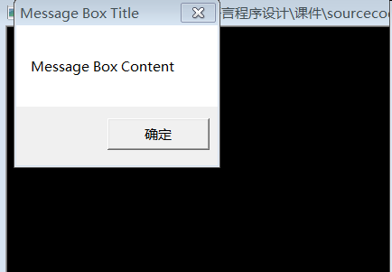
8.2 stdcall调用约定的优缺点
int MessageBox(HWND hWnd,LPCTSTR lpText,LPCTSTR lpCaption,UINT uType)
INCLUDE Irvine32.inc
.data
str1 BYTE "Message Box Title",0
str2 BYTE "Message Box Content",0
.code
main PROC
push 0
push offset str1
push offset str2
push 0
call MessageBox
exit
main ENDP
END main

Slide 18
8.2 堆栈的清理
调整的方法有两种：
  在调用完子过程后通过加法指令改变ESP值
  通过 RET imm 指令的形式
.data
Val1 dword 5
Val2 dword 6
.code
Push val2
Push val1
Call AddTwo
Add esp , 8
.data
Val1 dword 5
Val2 dword 6
.code
Push val2
Push val1
Call AddTwo
AddTwo proc
push ebp
mov ebp,esp
mov eax,[ebp+12]
add eax,[ebp+8]
pop ebp
ret 8
AddTwo endp

Slide 19
特别提示
如果按一般的堆栈帧，将保存寄存器的语句放在mov ebp,esp之后，则参数计算中ebp的偏移值不受影响
如果是采用uses操作符保存寄存器，则要注意uses指令是将寄存器的压栈指令放在子过程的开始，即在堆栈帧里push ebp语句之前，这时，参数偏移地址计算将会受到影响

Slide 20
特别提醒
MySub2 proc uses ecx edx
push ebp
mov ebp,esp
mov eax,[ebp + 8]
pop ebp
ret 4
MySub2 endp
push ecx
push edx
push ebp
mov ebp,esp
mov eax,[ebp + 8]
pop ebp
pop edx
pop ecx
ret 4

Slide 21
8.2.5 高级语言中的局部变量
高级语言（如C语言）的局部变量有明显的优点
  只在过程内可见
  存储空间在过程结束时即释放
  不同过程中局部变量名可以相同但不冲突
  在递归、多线程中，局部变量也有很重要的作用

Slide 22
8.2.5 高级语言中的局部变量
汇编实现
MySub Proc
push ebp
mov ebp,esp
sub esp , 8
mov DWORD PTR [ebp-4] , 10
mov DWORD PTR [ebp-8], 20
Mov esp , ebp
pop ebp
ret
MySub endp
C例子
Void MySub()
{
int X = 10;
int Y = 20;
}

Slide 23
8.2.5 高级语言中的局部变量
上述代码中，采用ebp结合偏移值访问局部变量，代码不太直观，可读性差
可以通过定义宏的方式增强可读性，如下所示：
mov DWORD PTR [ebp-4] , 10
XV EQU DWORD PTR [ ebp – 4 ]
  MOV XV , 10

Slide 24
LEA指令
功能：返回间接操作数的偏移地址，是在执行阶段取得偏移地址
与OFFSET的对比：
  OFFSET是一条伪指令，他是在汇编阶段由汇编器计算变量的偏移地址，这个值作为立即数放在指令中
  对于如 [ebp +12]之类的变量，不能通过offset得到偏移值，因为在汇编阶段不知道ebp的值，故无法计算整个的偏移值，但可以使用LEA指令。

Slide 25
LEA指令--举例
.data
V1 dword 1
.code
lea eax , v1
mov eax , offset v1
lea eax , [ebp +8]

Slide 26
8.2.6 访问引用参数
引用参数传递的是地址
  在调用时，需要取得变量的地址入栈，例如通过offset 取得变量的偏移。
  在子过程中，通过ebp加偏移的方式得到栈中传来的地址，再去访问变量

Slide 27
8.2.6 访问引用参数
include irvine32.inc
.data
Array byte 100 dup(?)
.code
myMain proc
push offset array
Push lengthof array
Call ClearMem
exit
myMain endp
ClearMem proc
push ebp
mov ebp,esp
mov esi , [ebp+12]
mov ecx , [ebp+8]
Nxt:
mov byte ptr [esi],0
inc esi
loop nxt
pop ebp
ret 8
ClearMem endp
End myMain

Slide 28
总结 堆栈帧的使用步骤
通常堆栈帧的创建步骤如下：
  如果有需要传递的参数，将各参数依次用PUSH压栈
  通过CALL调用子过程，此指令自动将返回地址压栈
  子过程开始，将EBP压栈
  把ESP的值传给EBP，后续指令通过EBP访问堆栈空间，可以访问子过程的参数
  如果有局部变量，则将ESP减去一个值，为局部变量保留空间。这些空间一样可以通过EBP来访问。
  再对其他需要保存的寄存器压栈

Slide 29
总结 堆栈帧的使用步骤--举例
完成了前4步的例子：
Push val1
Push val2
Call AddTwo
AddTwo proc
  Push ebp
  Mov ebp,esp
  Mov eax,[ebp+12]
  Add eax,[ebp+8]
  Pop ebp
  Ret 8
AddTwo endp

Slide 30
8.2.8 ENTER和LEAVE指令
这两条是为方便建立堆栈帧的指令，为被调用过程自动创建堆栈帧。
Enter指令格式：
Enter numbytes , nestinglevel
第二个参数指明嵌套级别。我们只学习它为0的情况。
指令功能：如 Enter 8,0等价为：
  Push ebp
  Mov ebp , esp
  Sub esp , 8

Slide 31
8.2.8 ENTER和LEAVE指令
LEAVE指令一般是与Enter指令配合，enter是子过程的第一句话，leave则是ret前的最后一句话，它的等价指令为：
  Mov esp,ebp
  Pop ebp
MySub proc
push ebp
mov ebp, esp
sub esp, 8
;…
mov esp, ebp
pop ebp
ret
MySub endp
MySub proc
enter 8, 0
;…
leave
ret
MySub endp

Slide 32
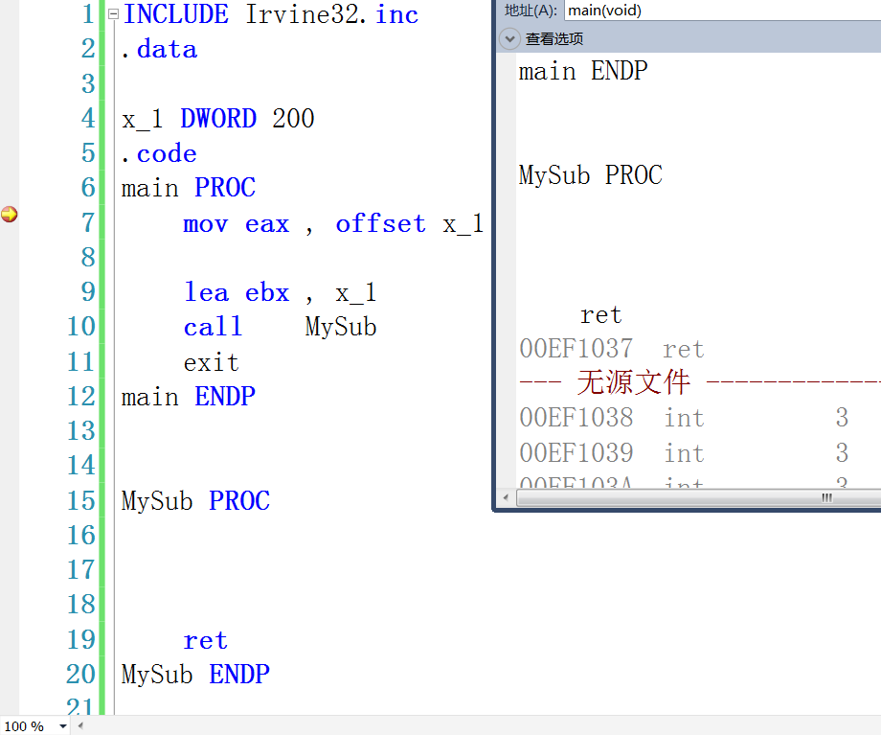
local 伪指令

Slide 33
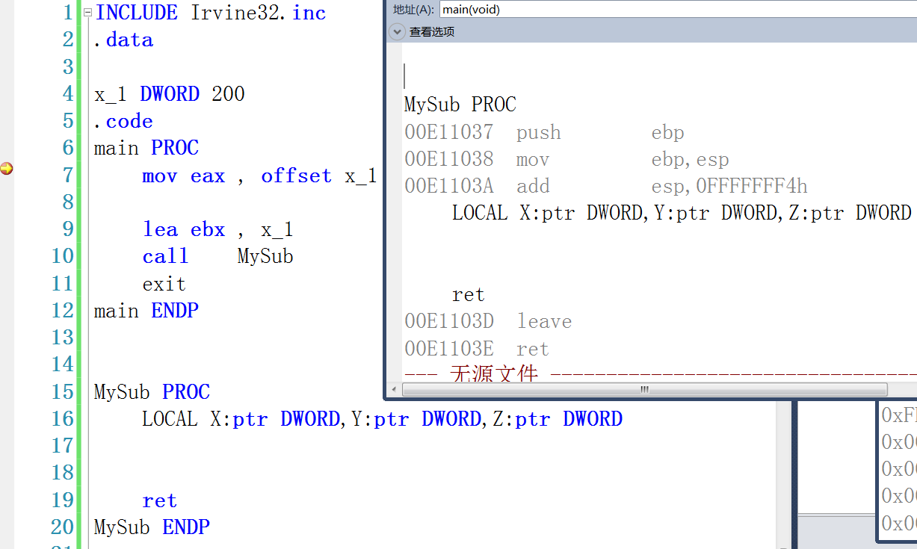
local 伪指令

Slide 34
local 伪指令
MASM中采用local伪指令来定义局部变量，可以提高代码的可读性。
  支持在一个过程中通过local伪指令定义一个或多个局部变量
  Local必须紧跟在proc伪指令之后
Example proc
local temp:dword
mov eax , temp
ret
Example endp
Example proc
enter 4,0
mov eax , [ebp-4]
leave
ret
Example end

Slide 35
Local的一些示例
一条指令可以定义多个局部变量，变量间用逗号隔开，每个定义的格式为;
标号：类型
  Local var1:byte
  定义一个名为var1的字节变量
  Local v1:dword,v2:byte 定义了两个变量
  Local arr[10]:dword 定义数组

Slide 36
8.4 invoke,addr,proc ,proto
这些伪指令让我们使用过程(procedure)更方便。
如果使用汇编编程，使用他们可以简化代码，增加代码的可读性。
如果是做逆向工程，逆向时并不会逆向出这些伪指令，所以大家编程时一定要明白这些伪指令的实际作用。

Slide 37
8.4.1 invoke指令
INVOKE是call指令的增强版，支持堆栈参数传递
一个invoke指令会替换成一系列的压栈指令和call指令
格式：invoke 过程名[,参数列表]
示例
  Invoke DumpMem,offset array,lengthof array
  这条指令的实际效果(指令顺序与语言选项有关)
    Push lengthof array
    Push offset array
    Call DumpMem

Slide 38
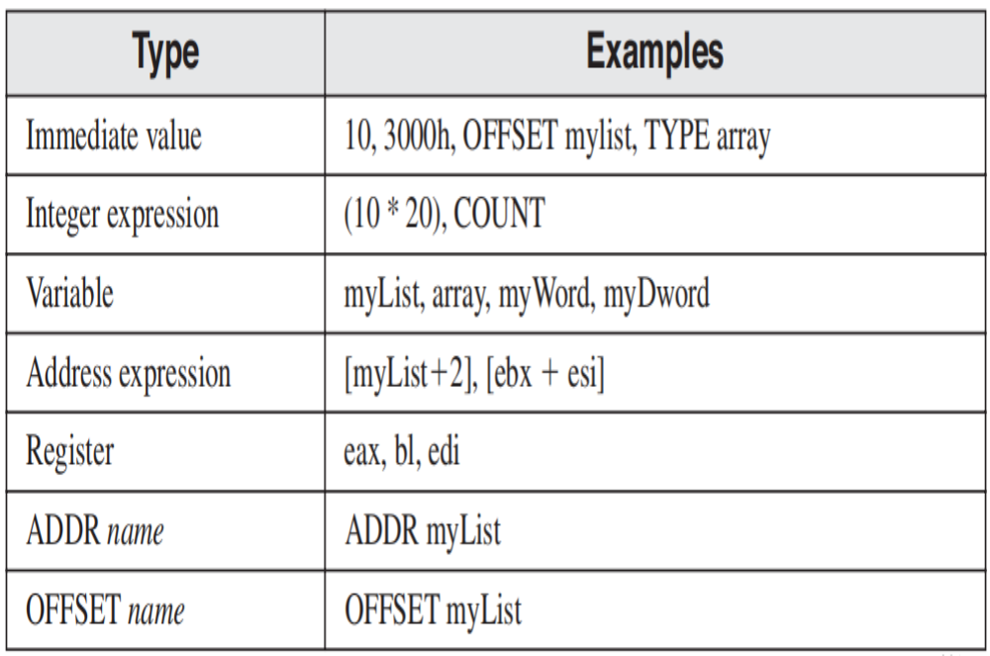
Invoke支持的参数类型
立即数
整数表达式
变量名
地址表达式
寄存器
ADDR 变量名
Offset 变量名

Slide 39
8.4.1 invoke指令-----一些说明
INVOKE是call指令的增强版，支持堆栈参数传递
一个invoke指令会替换成一系列的压栈指令和call指令
格式：invoke 过程名[,参数列表]
示例
  Invoke DumpMem,offset array,lengthof array
  这条指令的实际效果(指令顺序与语言选项有关)
    Push lengthof array
    Push offset array
    Call DumpMem

Slide 40
8.4.1 invoke指令-----一些说明
一条语句可以分成多行，每行以逗号结尾
可能会改写eax,edx的值: 如果向过程传递的参数小于32位，INVOKE伪指令可能会导致汇编器在参数压栈之前使用EAX或EDX对参数进行扩展。
  有两种避免方式（总是传递32位；保存两个寄存器的值）

Slide 41
8.4.2 ADDR操作符
用于取得变量的偏移
只能用在invoke指令中
实际可能转成offset，或者使用lea指令取得地址
  在invoke指令中,对于局部变量要取地址，只能使用addr,不能使用offset

Slide 42
8.4.3 PROC指令
格式：
标号 proc [属性] [uses 寄存器列表], 参数1, 参数2,.... 参数n
每个参数的格式：参数名:类型
类型可以为BYTE、WORD等，还可以为PTR BYTE等。

Slide 43
8.4.3 PROC指令
AddTwo PROC,
val1:DWORD,
val2:DWORD
mov eax, val1
add eax, val2
ret
AddTwo ENDP
AddTwo PROC
push ebp
mov ebp, esp
mov eax, dword ptr [ebp+8]
add eax, dword ptr [ebp+0Ch]
leave
ret 8
AddTwo ENDP

Slide 44
8.4.4 proto指令
声明过程原型
声明类似于C语言的声明。
要使用invoke时，就要声明原型
支持参数检查（检查参数的数量和简单的类型匹配）
MySub PROTO
…
.code
…
INVOKE MySub
…
; MySub过程定义

Slide 45
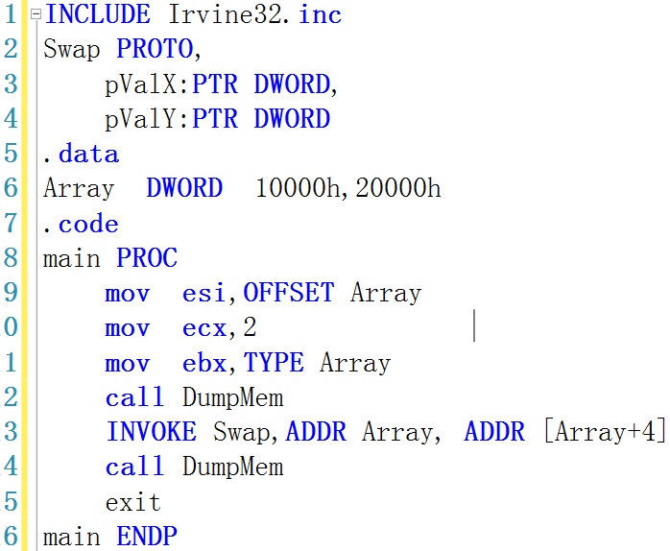
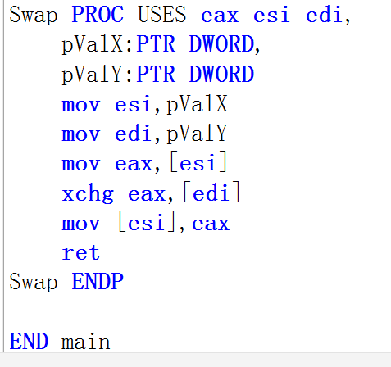
8.4.4 proto指令

